Slide 1





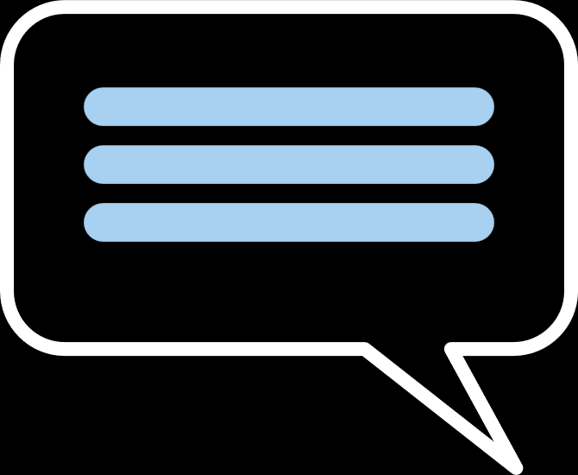






OFISYNC
GESTION DE EDIFICIOS

Slide 2
01
DESCRIPCIÓN
Sistema multiplataforma
Portal Web
Calculo y gestión de gastos comunes
Recepción y validación de comprobantes de pago
Manejo de reservas y servicios
Control de inventario de insumos
Registro de bitácoras
Vistas
Administrador
Conserje
Personal de aseo
App Móvil
Consultar monto de gastos comunes
Subir comprobantes de pago
Reservar servicios comunes del edificio
Vista
Inquilino

Slide 3
02
RELACION PERFIL DE EGRESO
SOLUCIONES INFORMÁTICAS Y DESARROLLO DE SOFTWARE
MODELOS DE DATOS Y ARQUITECTURA
Requiere el diseño de un modelo de datos escalable que soporte todos los procesos del sistema, garantizando su eficiencia y consistencia. La arquitectura del sistema se define para cumplir con los estándares de la industria.
Requiere del diseño y desarrollo de soluciones tecnológicas completas, considerando distintos tipos de usuarios y dispositivos.
GESTIÓN DE PROYECTOS Y METODOLOGÍAS ÁGILES
AUTOMATIZACIÓN DE PROCESOS Y SEGURIDAD
Implica la automatización de procesos clave y asegurar la seguridad del sistema, utilizando validaciones y cifrado para proteger la información, lo cual es fundamental para cumplir con los estándares actuales de la industria.
Implica gestión de proyectos tecnológicos, planificación por sprint, control de entregables y seguimiento del avance.

Slide 4
03
FACTIBILIDAD DEL PROYECTO
DIFICULTADES POTENCIALES
FORTALEZAS
SOLUCIONES
Bien delimitado dentro de sus funciones
Cuenta con un backlog organizado
Tiempo estimado suficiente para el Desarrollo
Tecnologías manejables y realistas
Materiales accesibles
Sincronización entre plataformas
Conexión y configuración del VPS
Requiere planificación cuidadosa
Aplicar metodologías agiles
Realizar pruebas frecuentes
Priorizar funcionalidades críticas

Slide 5
OBJETIVOS DEL PROYECTO
04
Objetivo General
Desarrollar un sistema multiplataforma que modernice y automatice la administración de edificios, mejorando la eficiencia operativa y la experiencia de los usuarios involucrados.
Objetivos Específicos
Reducir errores administrativos mediante la digitalización de procesos clave.
Mejorar la transparencia y confianza de los inquilinos en la gestion de pagos y reservas.
Ahorrar tiempo y recursos optimizando los flujos de trabajo.
Desarrollar una solución escalable y flexible, capaz de adaptarse a futuras mejoras o ampliaciones funcionales.

Slide 6
05
METODOLOGÍA DE TRABAJO
Scrum
ROLES Y EQUIPO
El proyecto será desarrollado utilizando la metodología ágil Scrum, con el propósito de garantizar entregas frecuentes, funcionales y alineadas con las necesidades del cliente. Scrum facilitará la colaboración continua, una planificación dinámica y la capacidad de adaptación ante cambios en los requerimientos o prioridades.
Product Owner: Alexander Pulgar
Scrum Master: John Herrera
Developer Web 1: John Herrera
Developer Web 2: Erick San Martín
Developer App Móvil: Alexander Pulgar
DBA 1: Erick San Martín
DBA 2: Alexander Pulgar
DBA 3: John Herrera
QA 1: John Herrera
QA 2: Alexander Pulgar
QA 3: Erick San Martin

Slide 7
03
Evidencias
Avance
Final
Acta Scrum
Product backlog
Módulo de gastos communes completo (Web)
Módulo de reservas completo (Web)
Sprint backlog del primer sprint
Acta de retrospectiva del primer sprint
Reporte de testing del primer sprint
Sistema completo funcional
Sprint backlog sprints 2 y 3
Acta de retrospectiva sprints 2 y 3
Reporte de testing completo

Slide 8
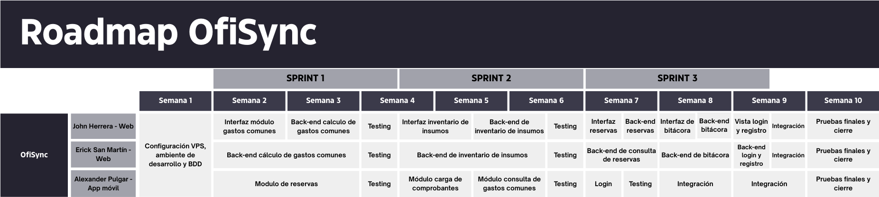
07
Roadmap
- Reuniones diarias de 15 minutos al comienzo de la jornada

Slide 9
GRACIAS POR LA ATENCIÓN

